Slide 1
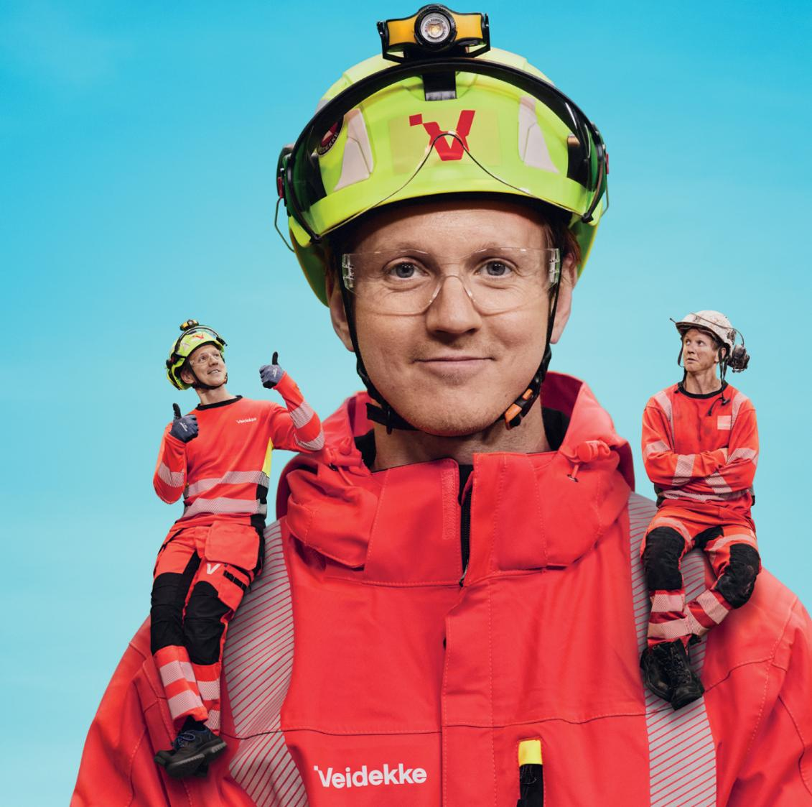
Tydzień
BHP w firmie Veidekke w 2025 roku

Slide 2
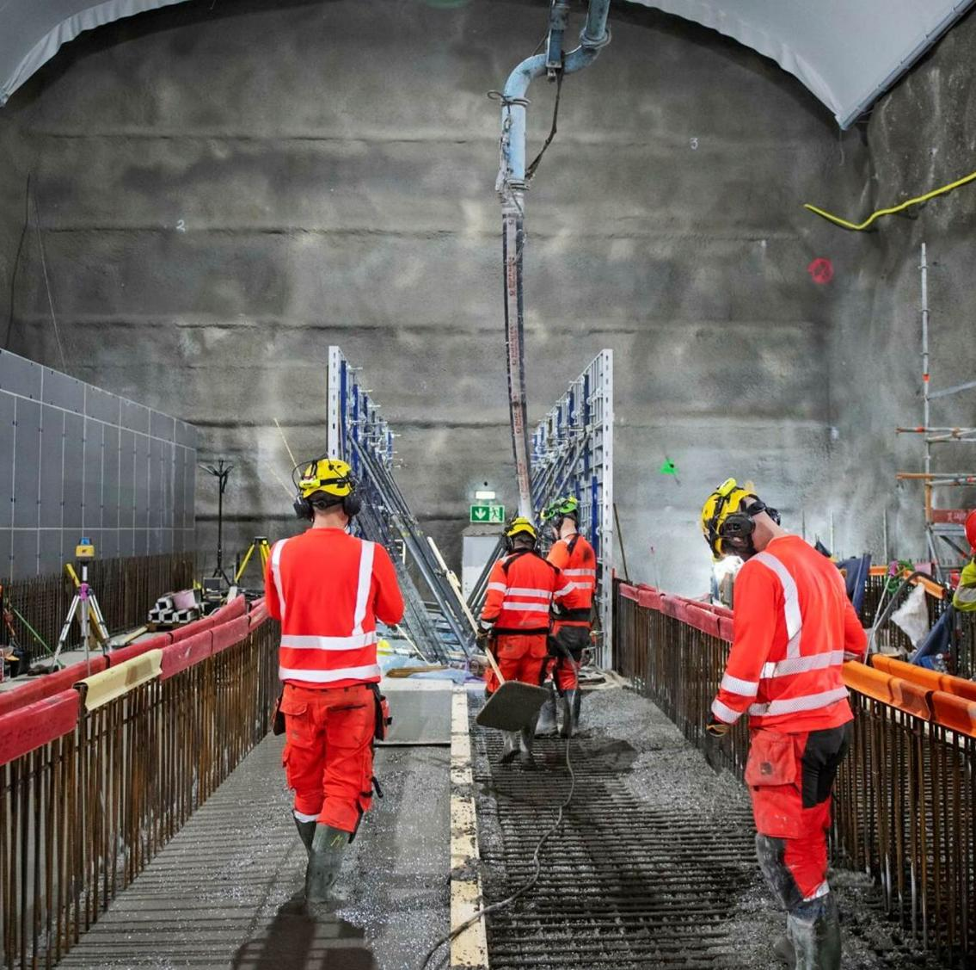
Co to jest tydzień BHP w firmie Veidekke?
Tydzień BHP w firmie Veidekke to coroczne wydarzenie, podczas którego tematy związane ze zdrowiem, środowiskiem pracy i bezpieczeństwem pracy są w centrum uwagi.
Celem tego wydarzenia jest przyczynienie się do tego, aby Veidekke było bezpiecznym i wspierającym zdrowie miejscem pracy.
W tygodniu BHP 2025 omówimy zagadnienia związane ze zdrowiem i środowiskiem pracy.
W trakcie tego tygodnia będziemy się zastanawiać, w jaki sposób nasze wybory wpływają na zdrowie nasze i innych oraz przyjrzymy się dokładnie, w jaki sposób możemy zapobiegać chorobom i dolegliwościom.

Slide 3
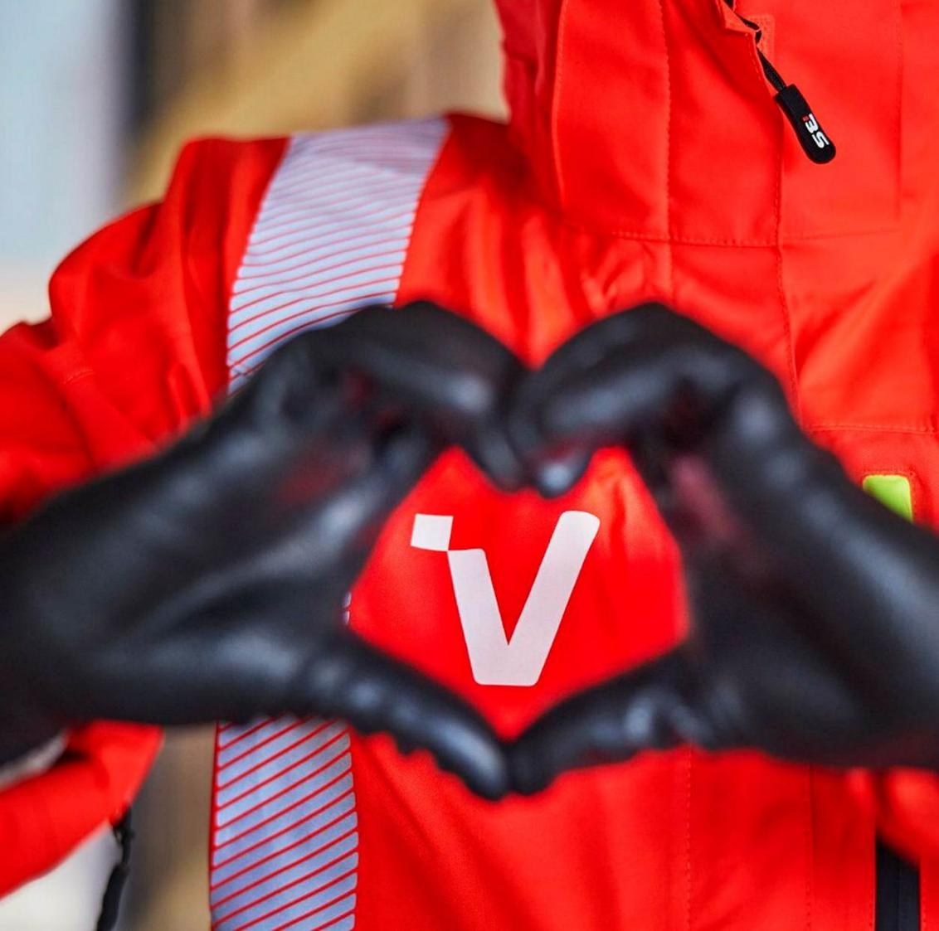
Jakie są cele tygodnia BHP w 2025 roku?
Zapobieganie chorobom, problemom zdrowotnym i dolegliwościom ze strony układu mięśniowo-szkieletowego, prowadzącym do krótko- i długoterminowych zwolnień lekarskich.
Każdy powinien być w stanie przejść na emeryturę bez chorób, urazów i dolegliwości związanych z pracą.
Chcemy jak najwięcej dobrych lat pracy dla wszystkich!

Slide 4
Jak zrealizować wspólny program?
Wprowadzenie do tegorocznego tematu, skorzystaj z tej prezentacji w PowerPoint (7 minut)
Odtwórz tegoroczny film tygodnia BHP na dużym ekranie, ewentualnie za pośrednictwem telefonu komórkowego (8 minut)
Zorganizuj dyskusję na ten temat w mniejszych grupach. Podzielcie się na grupy po dwie lub trzy osoby Omów następnie wyniki wspólnie z całą grupą. (Przeznacz na to odpowiednią ilość czasu – co najmniej 45 minut)
Wspólne przerobienie programu zajmuje około 60 minut.

Slide 5
Temat roku:
Środowisko i zdrowie w pracy
Jak możemy działać prewencyjnie, aby stworzyć środowisko pracy, które sprzyja także dobremu zdrowiu pracowników?

Slide 6
Co rozumiemy przez środowisko pracy?
Cztery podkategorie
Psychospołeczne środowisko pracy
Sposób, w jaki postrzegamy sytuację w pracy i zadania do wykonania oraz relacje międzyludzkie w miejscu pracy.
Środowisko pracy od strony organizacji
  Sposób, w jaki praca jest zorganizowana, przygotowana i podzielona między nas jako współpracowników.
Fizyczne środowisko pracy
  Sposób, w jaki praca wpływa na nasze ciało, zarówno w krótkiej, jak i dłuższej perspektywie.
Chemiczne i biologiczne środowisko pracy
  Czy jesteśmy narażeni na działanie substancji chemicznych i biologicznych.
Nad tymi punktami pracowaliśmy podczas tygodnia BHP w 2022 roku
Nad tymi punktami będziemy pracować w 2025 roku
Notes:
I HMS-uka 2022 tok vi for oss de psykososiale og organisatoriske faktorene som bidrar til å påvirke arbeidsmiljø og vår arbeidshelse.
Tidspress og høyt arbeidstempo
Uklare roller
Mangelfull kommunikasjon
Språklige og kulturelle barrierer
Manglende opplæring

Slide 7
Co rozumiemy przez środowisko pracy?
Podczas tegorocznego tygodnia BHP zidentyfikujemy fizyczne, chemiczne i biologiczne czynniki ryzyka, które mogą przyczynić się do wpływu na środowisko pracy i nasze zdrowie
Fizyczne czynniki ryzyka
Hałas:Długotrwałe narażenie na wysoki poziom dźwięku może spowodować uszkodzenie słuchu
Wibracje: Dotyczy to zwłaszcza narzędzi ręcznych i może prowadzić do zespołu wibracji ręki i ramienia
Pył i cząstki stałe: Pył krzemionkowy, azbest, wióry drzewne. Ekspozycja na pył przez dłuższy czas może powodować poważne choroby płuc
Podnoszenie ciężarów i obciążenia ergonomiczne (w tym praca statyczna i siedząca): Może powodować dolegliwości ze strony układu mięśniowo-szkieletowego i złą kondycję fizyczną
Chemiczne i biologiczne czynniki ryzyka
Narażenie na niebezpieczne substancje chemiczne: Ekspozycja na rozpuszczalniki, farby, kleje, pyły betonowe może powodować alergie kontaktowe, problemy skórne i inne, poważniejsze choroby

Slide 8
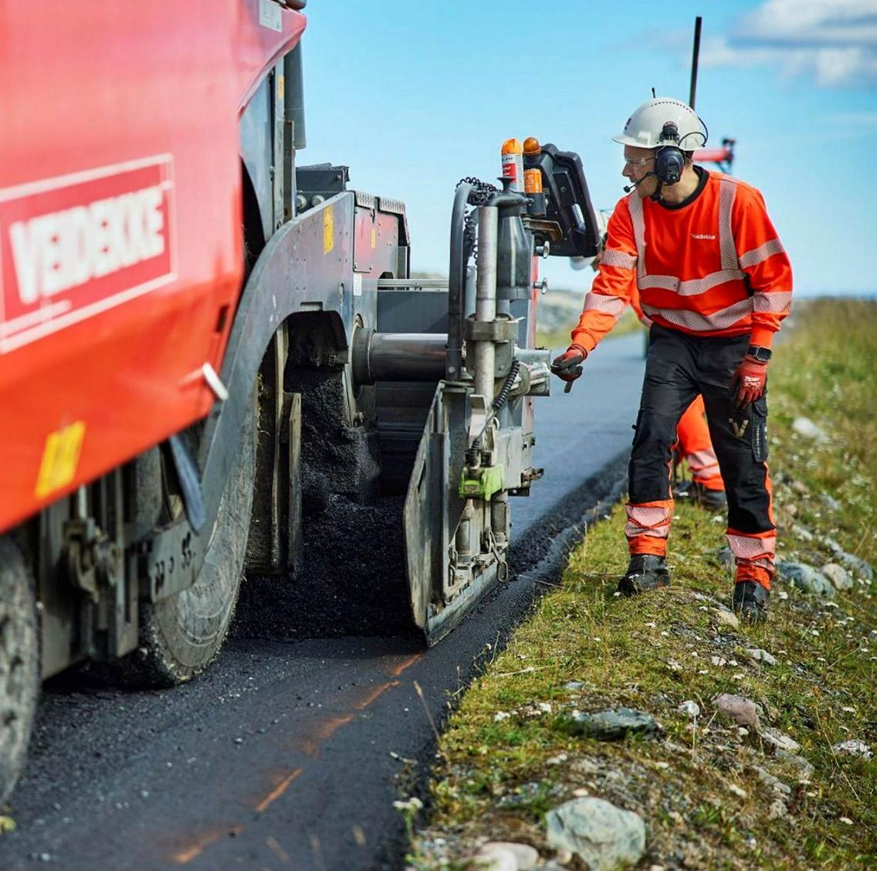
Co rozumiemy przez zdrowie w miejscu pracy?
Zdrowie w miejscu pracy określa sposób, w jaki praca wpływa na zdrowie jednostki.
Chcemy, aby Veidekke było bezpiecznym i wspierającym zdrowie miejscem pracy. Każdego dnia dokonujemy wyborów, które mogą mieć wpływ na zdrowie nasze i innych.
O czym powinniśmy myśleć – w perspektywie krótko- i długoterminowej – aby zapobiegać dolegliwościom ze strony układu mięśniowo-szkieletowego i unikać narażenia na szkodliwe czynniki?
Jak możemy działać prewencyjnie, aby stworzyć środowisko pracy, które sprzyja także dobremu zdrowiu pracowników?

Slide 9
Wiele zagrożeń związanych z przeciążeniem i chorobami nie jest widocznych bezpośrednio podczas wykonywania pracy.
Odczuwalne w organizmie stają się dopiero po długotrwałej ekspozycji

Slide 10
Obejrzyjcie wspólnie film z tygodnia BHP

Slide 11
Zadania w ramach dyskusji po filmie
Zorganizuj dyskusję na ten temat w mniejszych grupach. Podzielcie się na grupy po dwie lub trzy osoby Omów następnie wyniki wspólnie z całą grupą.
Na jakie zagrożenia fizyczne lub chemiczne jesteś narażony/-a podczas dnia pracy? Czy jesteś na przykład narażony na hałas, pył, substancje chemiczne, obciążenie fizyczne, pracę statyczną lub siedzącą? Jak to wpływa na twoją sytuację zdrowotną w perspektywie krótko- i długoterminowej?
Jak możesz wyeliminować lub zmniejszyć ryzyko chorób lub urazów przeciążeniowych w swojej codziennej pracy? Pomyśl o całym procesie, od planowania i zamówień po realizację.
Jakiego wewnętrznego głosu zwykle słuchasz? Co powstrzymuje nas przed dokonywaniem właściwych wyborów w sytuacjach, w których musimy wybrać sposób postępowania?
Hałas
Wibracje
Pył i cząstki stałe
Podnoszenie ciężarów, obciążenia ergonomiczne, praca w pozycji siedzącej
Narażenie na niebezpieczne substancje chemiczne i biologiczne

Slide 12
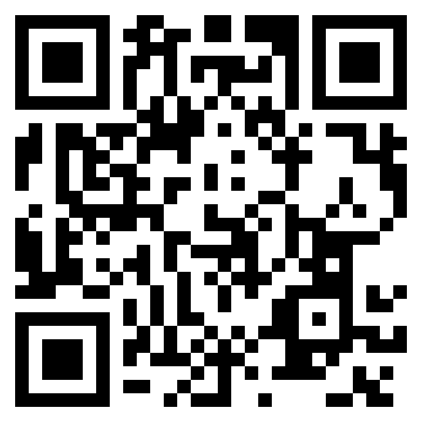
Przeczytaj więcej o środowisku i zdrowiu w miejscu pracy tutaj hms.veidekke.com/pl

